Slide 1
回帰分析の結果の解釈
統計学 #12

Slide 2
今日の目標
第1章 第7節 回帰分析とその他の代表的な分析手法
  Excelでの回帰分析を復習する
第2章 第4節 統計的仮説検定
  仮説検定の手順を復習する
第3章 第5節 分析結果の誤った解釈
  分析結果の誤った解釈の事例を理解する

Slide 3
（復習）回帰分析
思い出しながらExcelの分析ツールで改めて分析をしてみよう

Slide 4
回帰分析とは
復習
回帰分析 regression analysis
  原因と結果（予測を行いたい変数）を分析者が設定し，
  その変数間の関係性を明らかにする
  統計的な分析手法
目的変数 ：結果（y）
  予測を行いたい変数
  分析の目的
  被説明変数
説明変数 ：原因（x）
  原因となり得る変数
  独立変数
y
x
縦軸に結果，横軸に原因をとり
散布図を描いていくイメージ
Notes:
“How much of the variation in y can be explained by x using this model?”

Slide 5

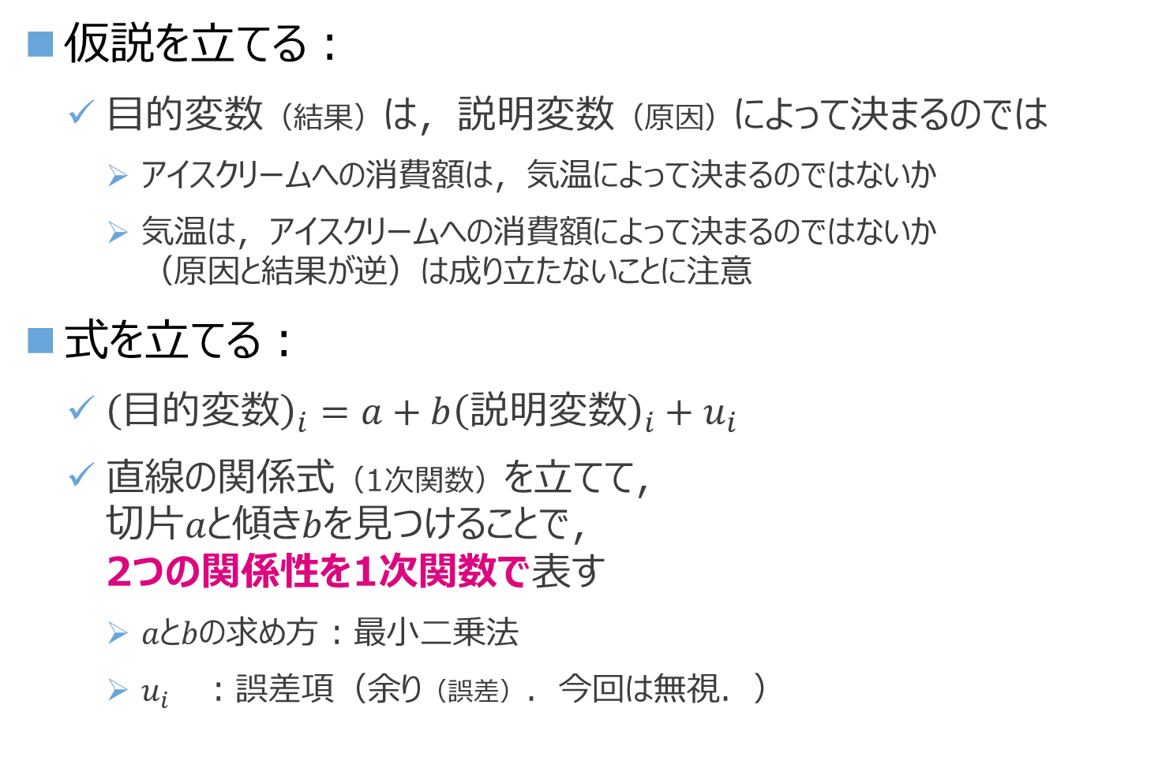

回帰分析
復習
仮説を立てる：
  目的変数（結果）は，説明変数（原因）によって決まるのでは
    アイスクリームへの消費額は，気温によって決まるのではないか
    気温は，アイスクリームへの消費額によって決まるのではないか
    （原因と結果が逆）は成り立たないことに注意
式を立てる：
  ${\left(目的変数\right)}_{i}=a+b{\left(説明変数\right)}_{i}+u_{i}$
  直線の関係式（1次関数）を立てて，
  切片$a$と傾き$b$を見つけることで，
  2つの関係性を1次関数で表す
    $a$と$b$の求め方 ：最小二乗法
    $u_{i}$ ：誤差項（余り（誤差）．今回は無視．）
y
$$b$$
$$a$$
x

Slide 6
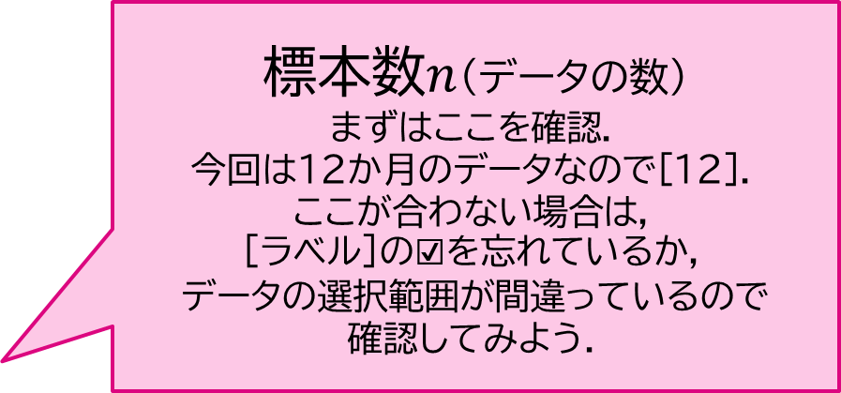
結果の読み方①
復習
標本数$n$（データの数）
まずはここを確認．
今回は12か月のデータなので[12]．
ここが合わない場合は，
[ラベル]の☑を忘れているか，
データの選択範囲が間違っているので
確認してみよう．

Slide 7
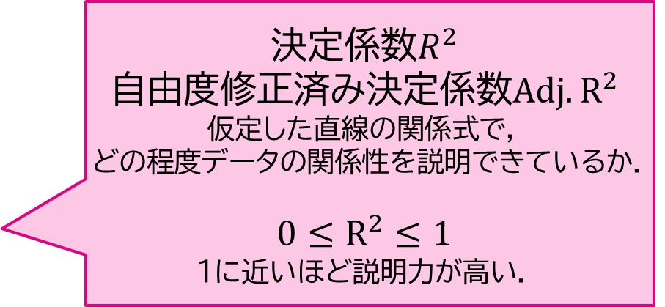
結果の読み方②
復習
決定係数$R^{2}$
自由度修正済み決定係数$Adj.R^{2}$
仮定した直線の関係式で，
どの程度データの関係性を説明できているか．
$$0≤R^{2}≤1$$
1に近いほど説明力が高い．

Slide 8


結果の読み方③
復習
$$a=129.72$$
定数項$a$（切片）
これが切片の値．
今回は$a=129.7238$

Slide 9
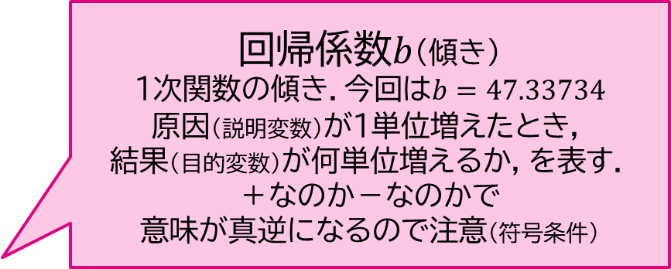

結果の読み方④
復習
$$b=47.34$$
$$a=129.72$$
回帰係数$b$（傾き）
1次関数の傾き．今回は$b=47.33734$
原因（説明変数）が1単位増えたとき，
結果（目的変数）が何単位増えるか，を表す．
＋なのか－なのかで
意味が真逆になるので注意（符号条件）

Slide 10
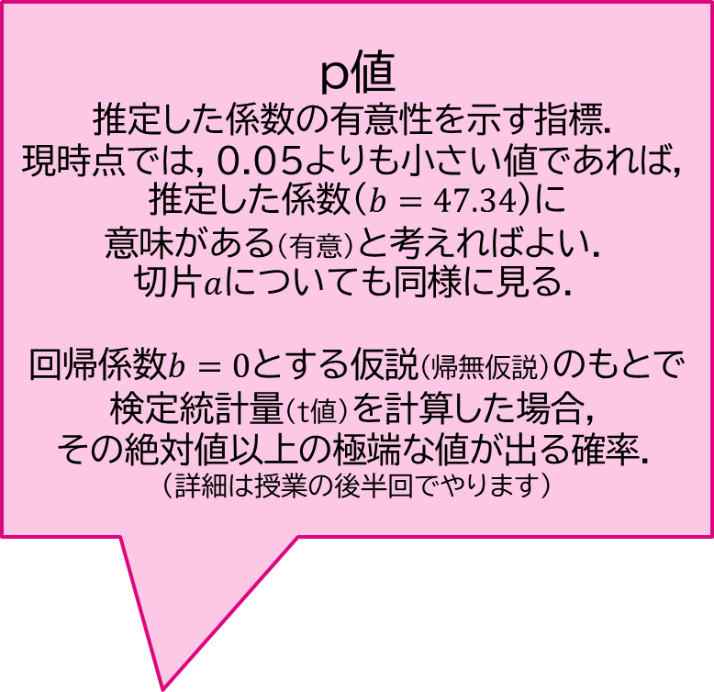
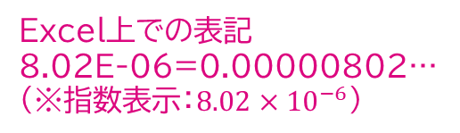
結果の読み方⑤
復習
p値
推定した係数の有意性を示す指標．
現時点では，0.05よりも小さい値であれば，
推定した係数（$b=47.34$）に
意味がある（有意）と考えればよい．
切片$a$についても同様に見る．
回帰係数$b=0$とする仮説（帰無仮説）のもとで
検定統計量（t値）を計算した場合，
その絶対値以上の極端な値が出る確率．
（詳細は授業の後半回でやります）
Excel上での表記
8.02E-06=0.00000802…
（※指数表示：$8.02×{10}^{−6}$）

Slide 11
（復習）統計的仮説検定

Slide 12
仮説検定の手順
復習
仮説検定の手順
  ① 検定方式の決定
  ② 仮説の設定
  ③ 有意水準（棄却域）の決定
  ④ データの収集
  ⑤ 棄却域の臨界値の計算
  ⑥ 検定統計量の計算
  ⑦ 判断

Slide 13
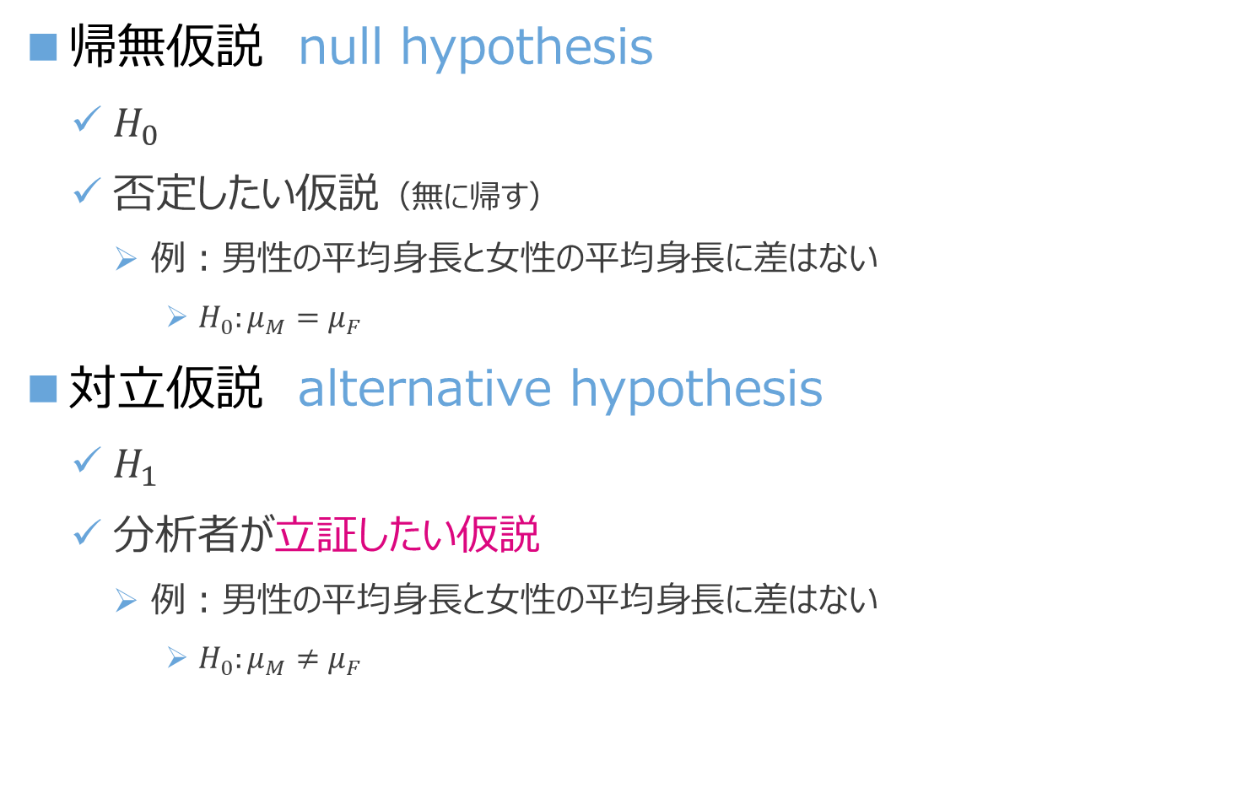
②帰無仮説と対立仮説の設定
復習
帰無仮説 null hypothesis
  $H_{0}$
  否定したい仮説（無に帰す）
    例：男性の平均身長と女性の平均身長に差はない
      $H_{0}:μ_{M}=μ_{F}$
対立仮説 alternative hypothesis
  $H_{1}$
  分析者が立証したい仮説
    例：男性の平均身長と女性の平均身長に差はない
      $H_{0}:μ_{M}≠μ_{F}$

Slide 14
③有意水準の設定
復習
有意水準 significance level
  確率的に偶然とは考えにくく，意味があると考えられる水準
  帰無仮説を棄却する基準となる確率
  分析者が設定する
  1%, 5%, 10%が一般的に使われることが多い
    学問分野による
有意水準5%
  5%以下の確率で起こる事象は
  100回中（平均的に）5回しか起こらない事象．
  極めて珍しいことが起こった，
  意味がある（＝有意である）とみなす．
  棄却域の面積5%

Slide 15
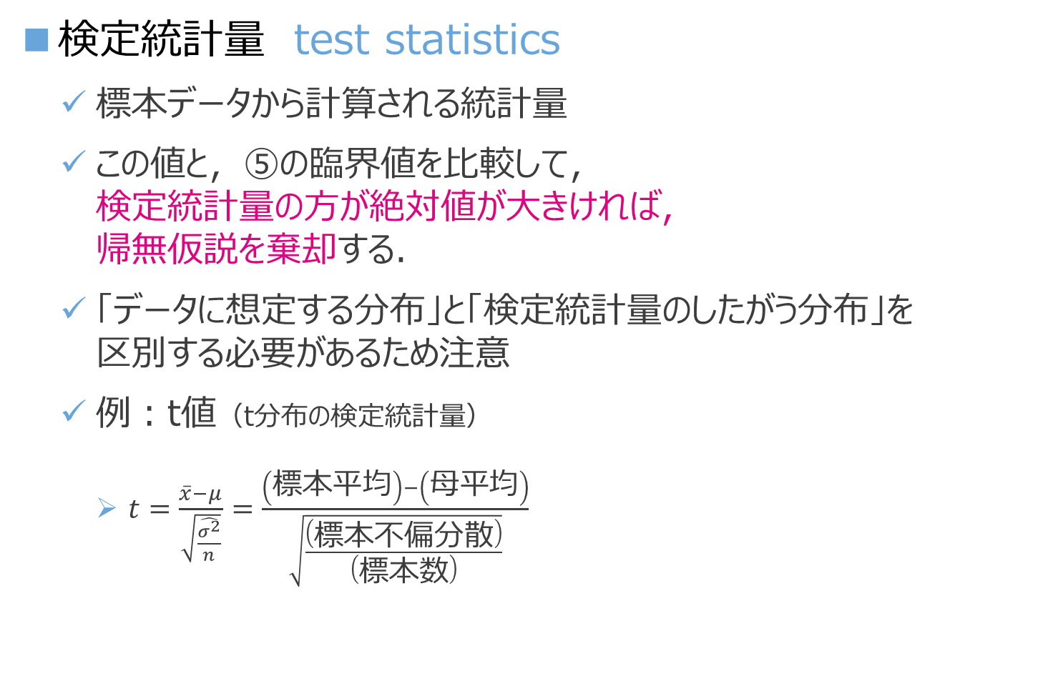
⑥検定統計量の計算
復習
検定統計量 test statistics
  標本データから計算される統計量
  この値と，⑤の臨界値を比較して，
  検定統計量の方が絶対値が大きければ，
  帰無仮説を棄却する．
  「データに想定する分布」と「検定統計量のしたがう分布」を
  区別する必要があるため注意
  例：t値（t分布の検定統計量）
    $t=\frac{\overline{x}−μ}{\sqrt{\frac{\hat{σ^{2}}}{n}}}=\frac{\left(標本平均\right)−\left(母平均\right)}{\sqrt{\frac{\left(標本不偏分散\right)}{\left(標本数\right)}}}$

Slide 16
⑦判断
復習
検定統計量が棄却域に含まれる
  帰無仮説のもとでは，検定統計量の結果となることはほとんどない
  帰無仮説を棄却して，対立仮説を採用
検定統計量が棄却域に含まれない
  帰無仮説と対立仮説のどちらが正しいかは不明
  帰無仮説が正しいかはわからないが，
  対立仮説が正しいとは言えない
立証したい仮説が
統計的に立証された！
間違っているとも言えない

Slide 17
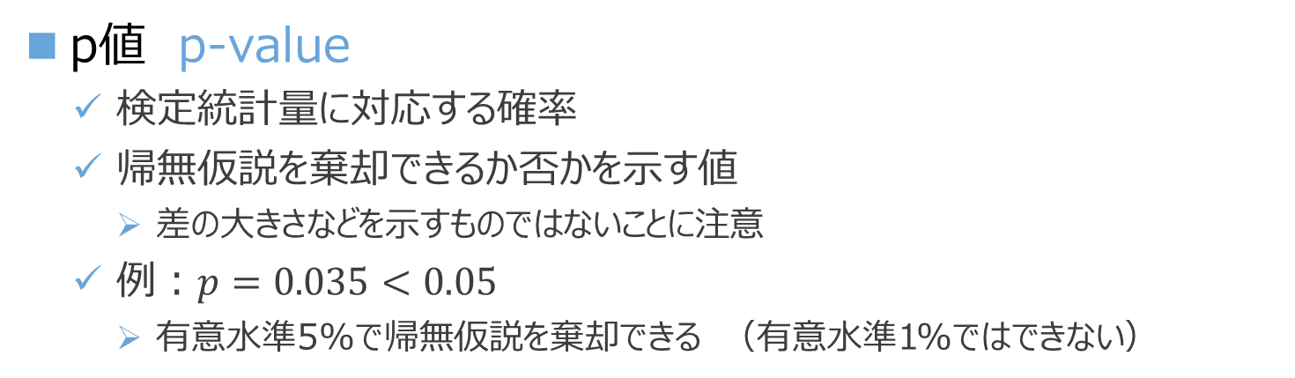
仮説検定とp値
復習
棄却域(2.5%)
棄却域(2.5%)
斜線部の面積がp値
p値 p-value
  検定統計量に対応する確率
  帰無仮説を棄却できるか否かを示す値
    差の大きさなどを示すものではないことに注意
  例：$p=0.035<0.05$
    有意水準5%で帰無仮説を棄却できる （有意水準1%ではできない）
-t
t
（検定統計量）

Slide 18
Excelの分析結果の読み方

Slide 19
t検定
t値／p値
統計的仮説検定で学んだ
母平均の検定（＝1群のt検定）
をここで行っている

Slide 20
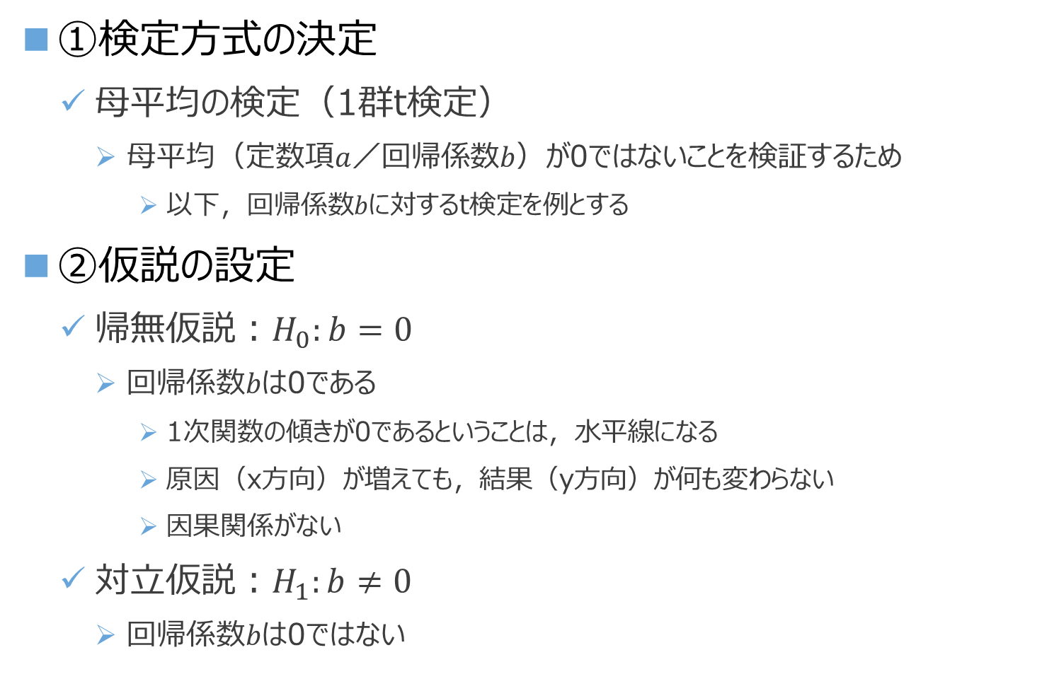
単回帰分析におけるt検定①
①検定方式の決定
  母平均の検定（1群t検定）
    母平均（定数項$a$／回帰係数$b$）が0ではないことを検証するため
      以下，回帰係数$b$に対するt検定を例とする
②仮説の設定
  帰無仮説：$H_{0}:b=0$
    回帰係数$b$は0である
      1次関数の傾きが0であるということは，水平線になる
      原因（x方向）が増えても，結果（y方向）が何も変わらない
      因果関係がない
  対立仮説：$H_{1}:b≠0$
    回帰係数$b$は0ではない

Slide 21
単回帰分析におけるt検定②
③有意水準の設定
  省略
④データの収集
  省略
⑤棄却域の臨界値の計算
  省略

Slide 22

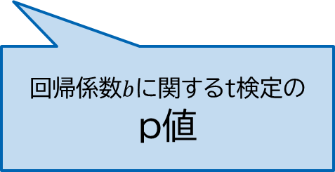
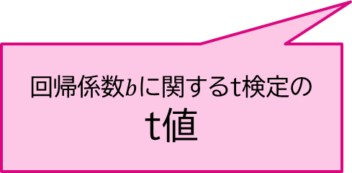
単回帰分析におけるt検定③
⑥検定統計量の計算
  定義式に値を代入して，t値（t-value）を計算する
    $t=\frac{\overline{x}−μ}{\sqrt{\frac{\hat{σ^{2}}}{n}}}=\frac{\left(標本平均\right)−\left(母平均\right)}{\sqrt{\frac{\left(標本不偏分散\right)}{\left(標本数\right)}}}$
回帰係数$b$に関するt検定の
t値
回帰係数$b$に関するt検定の
p値

Slide 23
単回帰分析におけるt検定④
棄却域(1%)
棄却域(1%)
斜線部の面積がp値
=0.00000802
-t=-8.35
t=8.35
有意水準1%で統計的に有意 → 回帰係数$b≠0$ → 傾きには意味がある

Slide 24
ch3-5：分析結果の誤った解釈
Notes:
以下は，「重要」スライドのみ説明いただければOKです．時間と理解度を見て適宜調整ください．

Slide 25
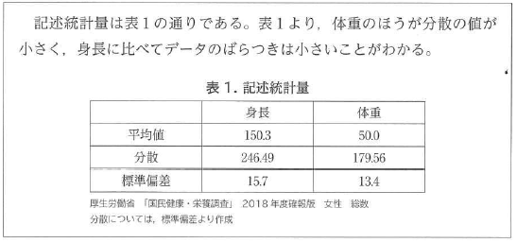
①分散・標準偏差の解釈
  （pp. 189）

Slide 26
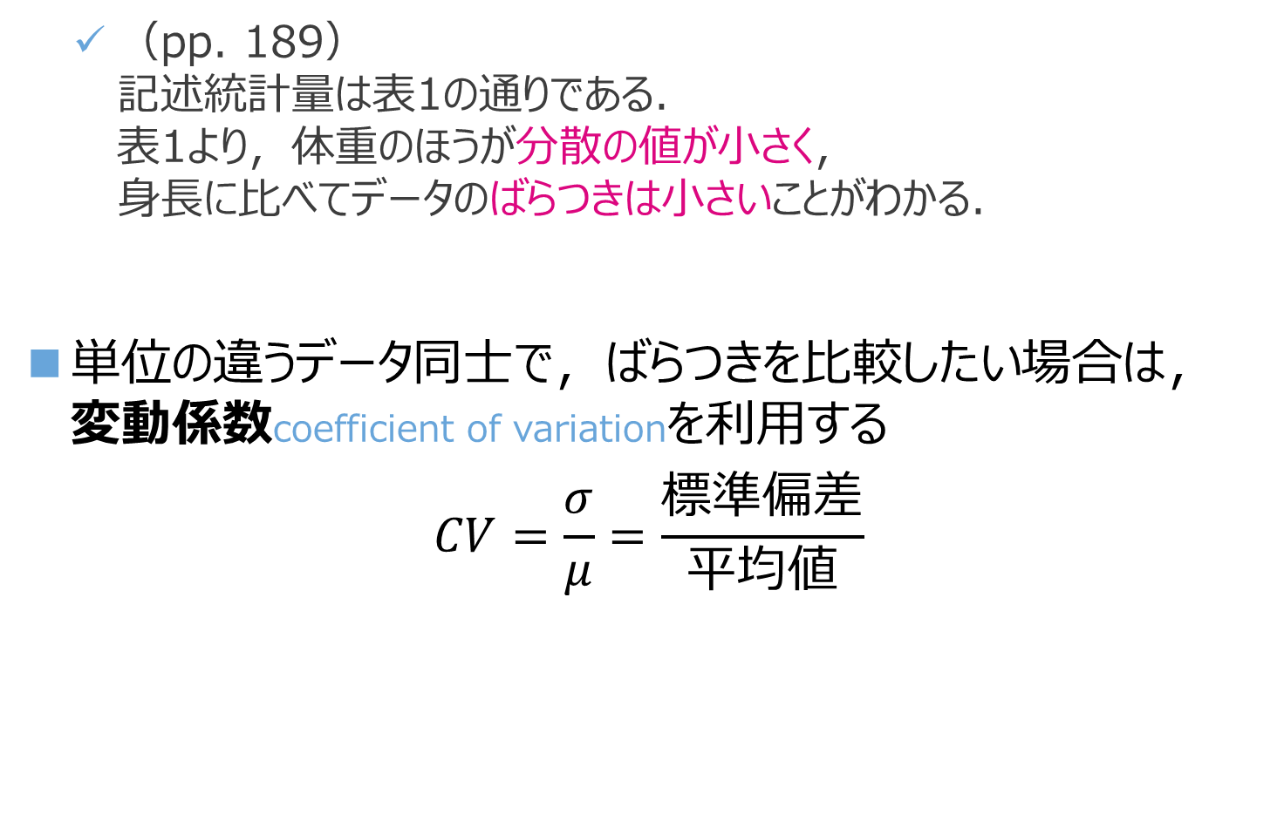
①分散・標準偏差の解釈
  （pp. 189）
  記述統計量は表1の通りである．
  表1より，体重のほうが分散の値が小さく，
  身長に比べてデータのばらつきは小さいことがわかる．
単位の違うデータ同士で，ばらつきを比較したい場合は，
変動係数coefficient of variationを利用する
$$CV=\frac{σ}{μ}=\frac{標準偏差}{平均値}$$
Notes:
You cannot directly compare variability (variance or standard deviation) between variables with different units (e.g., height vs. weight).
Instead, use the coefficient of variation (CV), which measures variability relative to the mean:
\text{CV} = \frac{\text{standard deviation}}{\text{mean}}
日本語（簡潔）
単位が異なるデータ同士では、分散や標準偏差をそのまま比較してはいけない。
この場合は、平均値で割った 変動係数（CV） を用いて、相対的なばらつきを比較する。

Slide 27
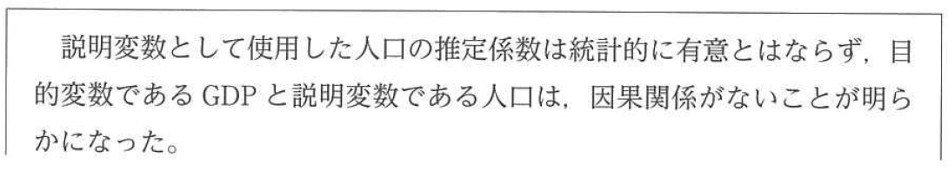
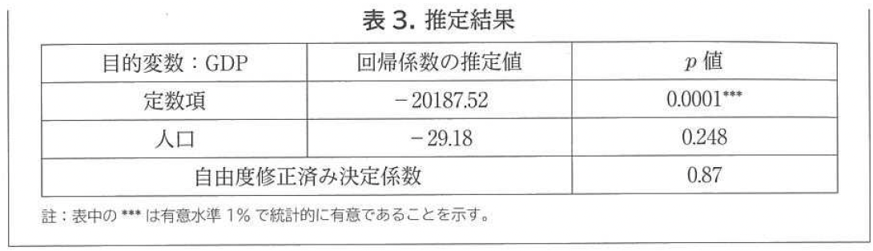
②推定係数が有意ではない
重要
（pp. 190）
Notes:
If an estimated coefficient is not statistically significant, it does not mean there is no causal relationship; it only means that we cannot determine whether a causal relationship exists based on the data and model.
日本語（簡潔）
推定係数が統計的に有意でない場合に言えるのは、因果関係があるかどうか分からないということだけであり、因果関係がないとは言えない。

Slide 28
②推定係数が有意ではない
重要
  （pp. 190）
  説明変数として使用した人口の推定係数は
  統計的に有意とはならず，
  目的変数であるGDPと説明変数である人口は，
  因果関係がないことが明らかになった．
推定係数（推定した回帰係数）が有意でない場合，
「統計的に因果関係があるかどうかわからない」だけで，
「因果関係がない」とはいえない．
Notes:
If an estimated coefficient is not statistically significant, it does not mean there is no causal relationship; it only means that we cannot determine whether a causal relationship exists based on the data and model.
日本語（簡潔）
推定係数が統計的に有意でない場合に言えるのは、因果関係があるかどうか分からないということだけであり、因果関係がないとは言えない。

Slide 29
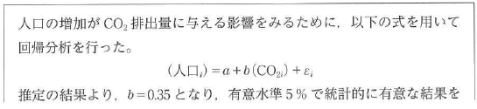

③説明変数と目的変数の解釈
（pp. 191）

Slide 30
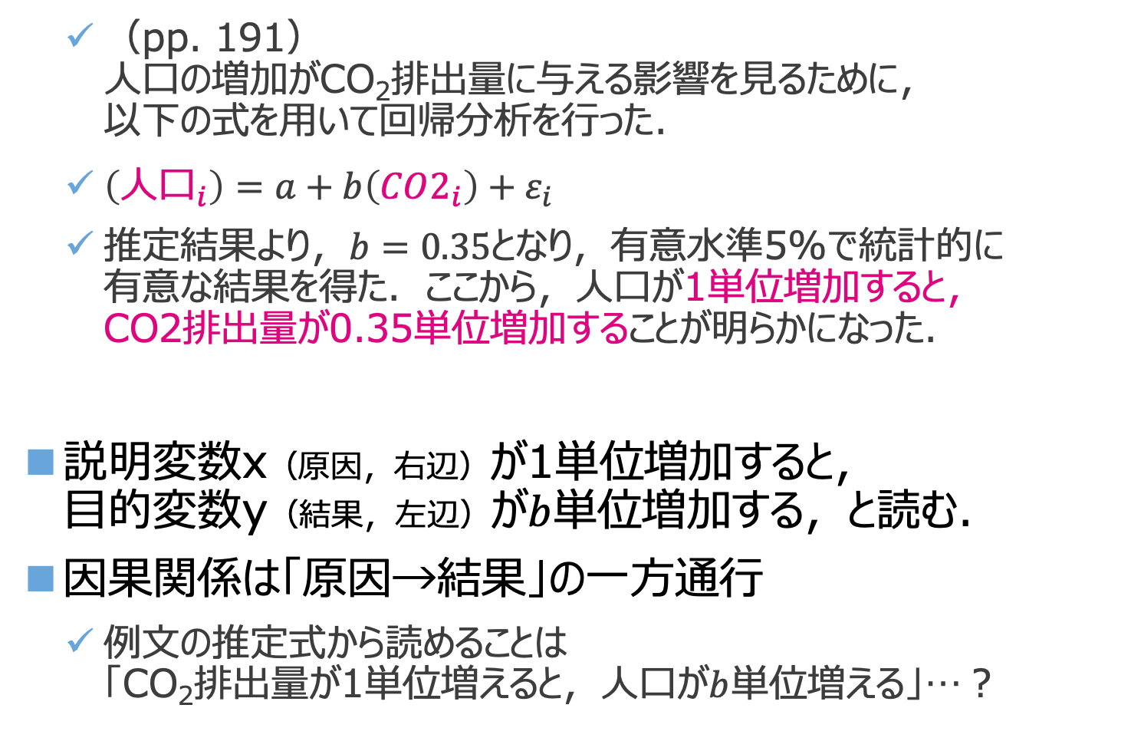
③説明変数と目的変数の解釈
重要
  （pp. 191）
  人口の増加がCO₂排出量に与える影響を見るために，
  以下の式を用いて回帰分析を行った．
  $\left(人口_{i}\right)=a+b\left(CO2_{i}\right)+ε_{i}$
  推定結果より，$b=0.35となり$，有意水準5%で統計的に
  有意な結果を得た．ここから，人口が1単位増加すると，
  CO2排出量が0.35単位増加することが明らかになった．
説明変数x（原因，右辺）が1単位増加すると，
目的変数y（結果，左辺）が$b$単位増加する，と読む．
因果関係は「原因→結果」の一方通行
  例文の推定式から読めることは
  「CO₂排出量が1単位増えると，人口が$b$単位増える」…？
Notes:
In regression analysis, the coefficient b is interpreted from the explanatory variable (cause, right-hand side) to the dependent variable (result, left-hand side).
Here, the correct reading is: if CO₂ emissions increase by 1 unit, population increases by 0.35 units.
You must not reverse the direction; causality is one-way (cause → result).
日本語（簡潔）
回帰係数 b は、説明変数（原因・右辺）が1単位増加すると、目的変数（結果・左辺）が b 単位増加すると読む。
この式では、CO₂排出量が1単位増えると、人口が0.35単位増えるが正しい解釈であり、逆に読むのは誤り。
因果関係は「原因 → 結果」の一方向のみである。

Slide 31

④自由度修正済み決定係数がマイナス値
（pp. 192）

Slide 32
④自由度修正済み決定係数がマイナス値
  （pp. 192）
  自由度修正済み決定係数の値は－0.0012であり，
  モデルの当てはまりは非常に悪い．
説明変数の個数が多い（自由度が小さい）が，
説明力（目的変数との関係性が薄い）場合．
「モデルの当てはまりは悪い」とする読み方は誤りではないが，
分析モデルや変数選択，
データの特徴を見直した方が良い．
Notes:
A negative adjusted R² means the model explains the data worse than simply using the mean.
This often happens when there are too many explanatory variables with weak relationships, so the issue is not just “bad fit,” but that the model or variable selection should be reconsidered.
日本語（簡潔）
自由度修正済み決定係数がマイナスになるのは、平均だけで説明するよりも悪いモデルであることを意味する。
「当てはまりが悪い」と言ってよいが、重要なのはモデル設定・変数選択・データの特徴を見直すべきという点である。

Slide 33
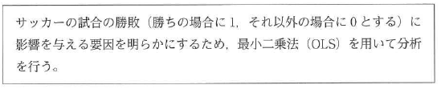
⑤分析手法の選択の誤り
（pp. 193）

Slide 34
⑤分析手法の選択の誤り
  （pp. 193）
  サッカーの試合の勝敗（勝ち＝1，それ以外＝0）に
  影響を与える要因を明らかにするため，
  最小二乗法(OLS)を用いて分析を行う．
目的変数がダミー変数である場合は，
最小二乗法の前提条件を満たさないため，
他の方法（ロジット，プロビットなど）を用いることを検討する．
分析目的や使用データに適した分析方法を選択する．
Notes:
Using OLS (least squares) when the dependent variable is binary (0/1) violates its assumptions, so the analysis is inappropriate.
In such cases, logit or probit models should be used, and the analysis method must match the research question and data.
日本語（簡潔）
目的変数が**ダミー変数（0/1）**の場合、最小二乗法は前提条件を満たさないため不適切である。
この場合は、ロジットやプロビットなどの手法を用い、分析目的とデータに適した分析手法を選ぶ必要がある。

Slide 35
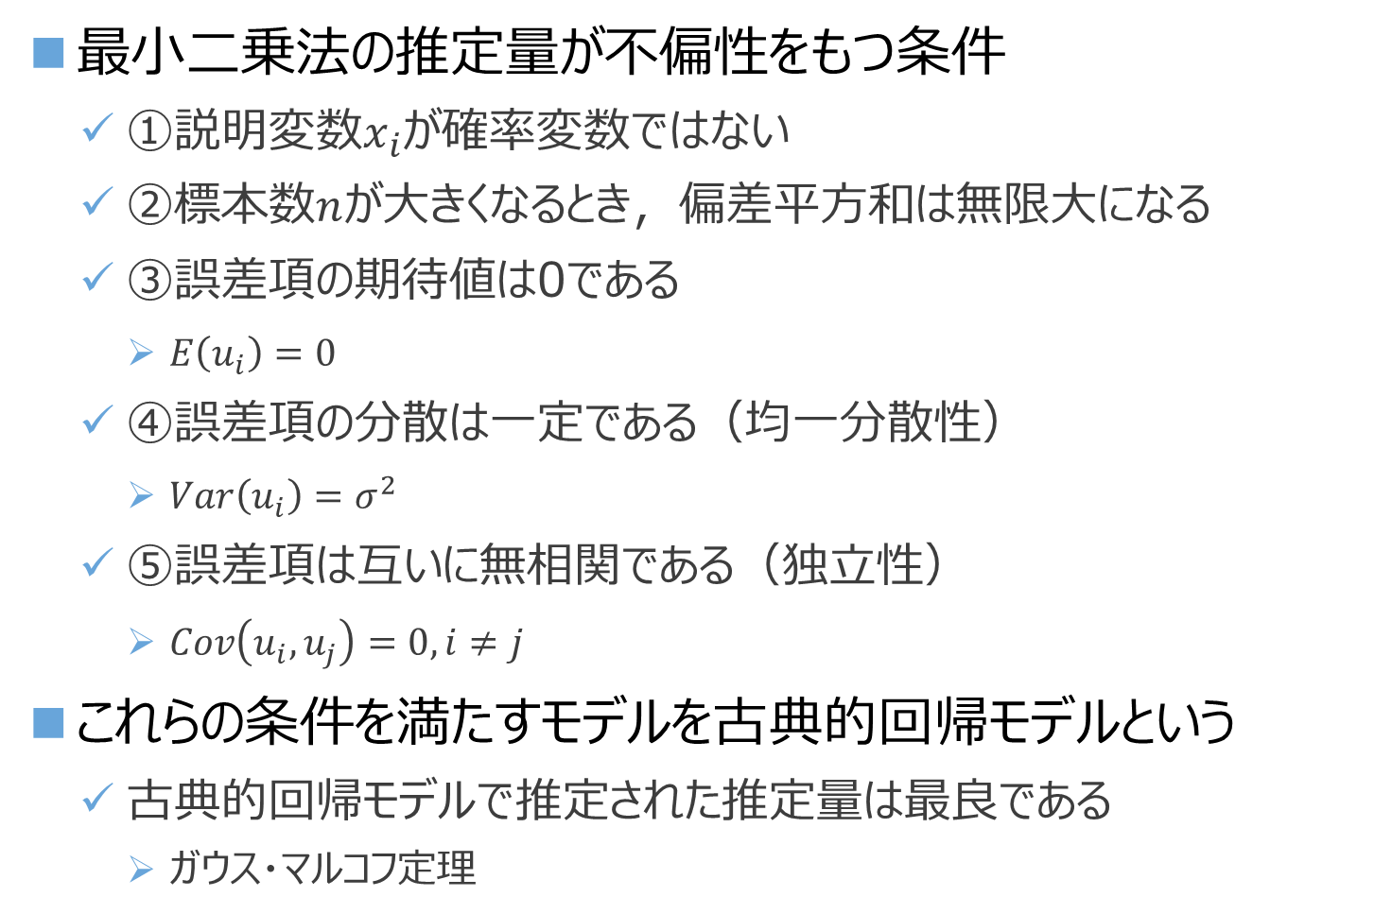
(Advanced) 最小二乗法の条件
最小二乗法の推定量が不偏性をもつ条件
  ①説明変数$x_{i}$が確率変数ではない
  ②標本数$n$が大きくなるとき，偏差平方和は無限大になる
  ③誤差項の期待値は0である
    $E\left(u_{i}\right)=0$
  ④誤差項の分散は一定である（均一分散性）
    $Var\left(u_{i}\right)=σ^{2}$
  ⑤誤差項は互いに無相関である（独立性）
    $Cov\left(u_{i}, u_{j}\right)=0, i≠j$
これらの条件を満たすモデルを古典的回帰モデルという
  古典的回帰モデルで推定された推定量は最良である
    ガウス・マルコフ定理

Slide 36
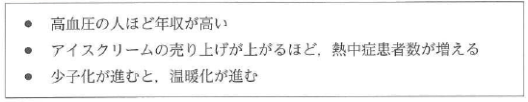
⑥疑似相関
  （pp. 195）

Slide 37
⑥疑似相関
重要
  （pp. 195）
  高血圧の人ほど年収が高い．
  アイスの売上が上がるほど，熱中症患者が増える．
  少子化が進むと，温暖化が進む
相関係数の絶対値が大きいからといって，
因果関係があるとはいえない．
相関関係と因果関係は別物であることに注意．
  相関関係：関係性がある
  因果関係：原因と結果の関係
https://www.tylervigen.com/spurious-correlations
Notes:
Spurious correlation means two variables move together, but one does not cause the other.
A strong correlation coefficient does not imply causation; correlation only shows an association, while causation means a true cause–effect relationship, often driven by a third factor.
日本語（簡潔）
疑似相関とは、2つの変数に相関が見られても、因果関係がない場合を指す。
相関係数の絶対値が大きくても、因果関係があるとは限らない。
相関関係は「関係性」、因果関係は「原因→結果」であり、両者は別物である。

Slide 38
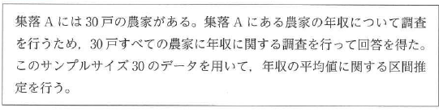
⑦全数調査における推定の必要性
重要
  （pp. 196）

Slide 39
⑦全数調査における推定の必要性
重要
  （pp. 196）
  集落Aには30戸の農家がある．
  集落Aにある農家の年収について調査を行うため，
  30戸すべての農家に年収に関する調査を行って回答を得た．
  このサンプルサイズ30のデータを用いて，
  年収の平均値に関する区間推定を行う．
母集団のデータが手元にあるならば，
そもそも推定作業は不要．
  推定：母集団の特徴が未知のとき，
  標本のデータから母集団を推測していく方法．
Notes:
If you have data for the entire population, estimation is unnecessary because population parameters are already known.
Estimation is only needed when population characteristics are unknown and must be inferred from a sample.
日本語（簡潔）
母集団のデータがすべて手元にある場合, 推定を行う必要はない。
推定とは、母集団の特徴が未知のときに、標本データから母集団を推測する方法である。

Slide 40
Summary
第1章 第7節 回帰分析とその他の代表的な分析手法
  Excelでの回帰分析を復習する
第2章 第4節 統計的仮説検定
  仮説検定の手順を復習する
    Excelの分析結果におけるt値／p値の読み方
第3章 第5節 分析結果の誤った解釈
  分析結果の誤った解釈の事例を理解する

